Slide 1
Niezbędne programy użytkowe w wersji portable oraz automatyzacja instalacji

Slide 2
Niezbędne programy użytkowe w wersji portable

Slide 3
1. Przeglądarki internetowe
Mozilla Firefox
Google Chrome
Opera
Microsoft Edge

Slide 4
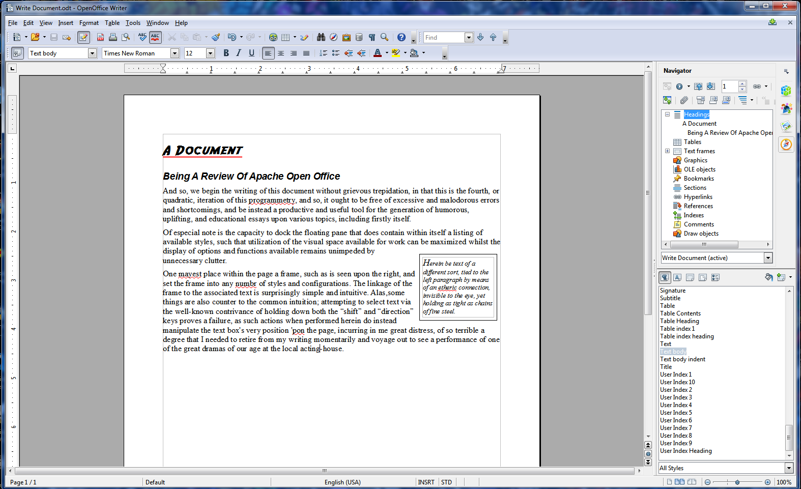
2. Open Office
www.openoffice.org
-Oprogramowanie biurowe pozwalające na podobne rzeczy co Microsoft Office

Slide 5
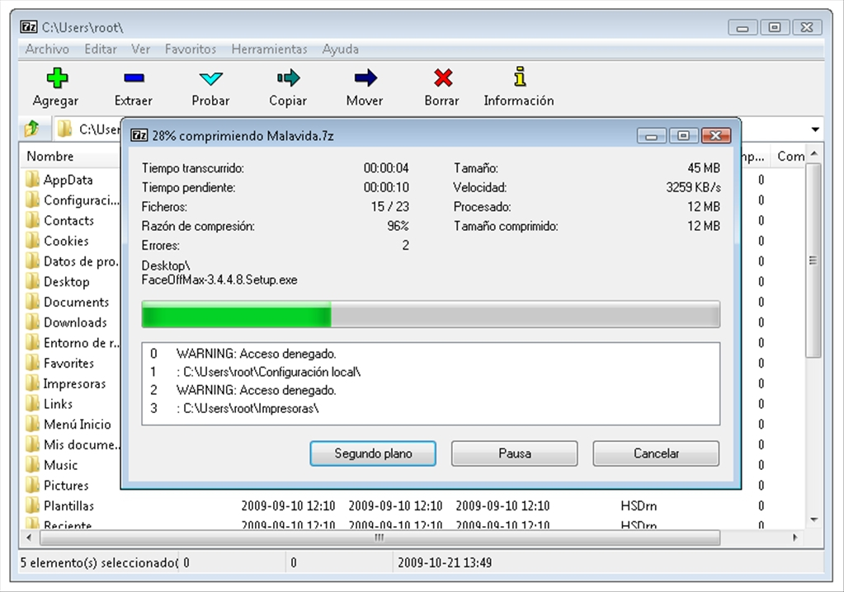
3. 7-Zip
www.7-zip.org
Archiwizer open source.
Pakowanie dokumentów i programów

Slide 6
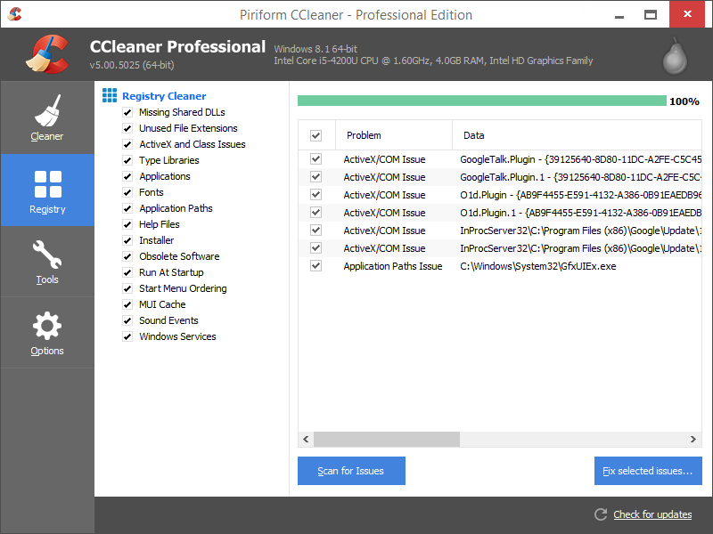
4. CCleaner
-Oczyszczanie komputera z niepotrzebnych składników.
-naprawa błędów rejestru.

Slide 7
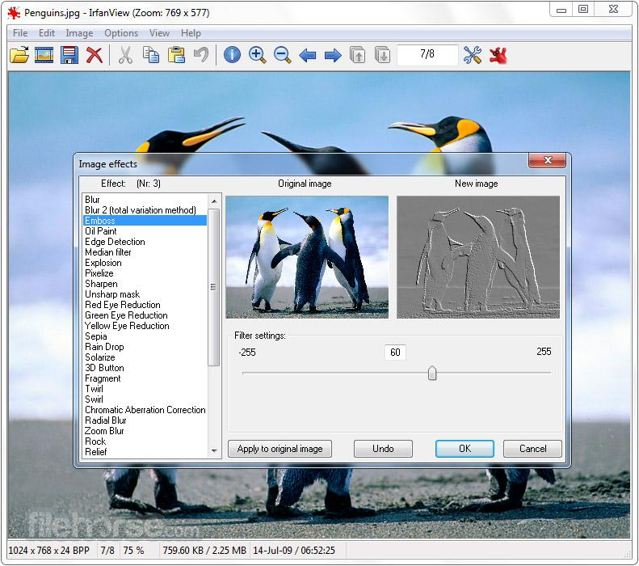
5. Irfan View
Przeglądanie i prosta edycja grafiki

Slide 8
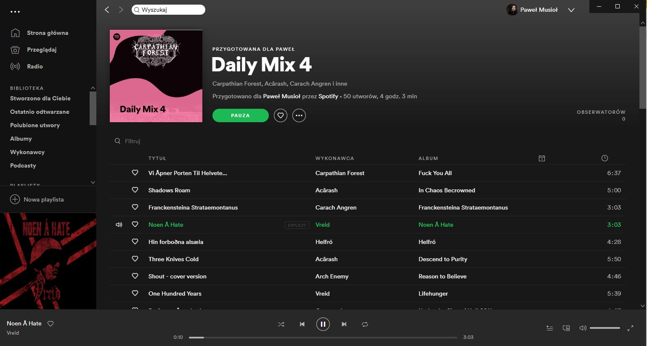
6. Spotify
-Słuchanie muzyki,
-tworzenie playlist
-wiele przydatnych API

Slide 9
7. Strong Recovery
www.strongrecovery.com
-Odzyskiwanie danych
-Darmowa wersja testowa

Slide 10
8. LinuxLive USB Creator i Rufus
Tworzenie obrazów systemów
www.linuxliveusb.com/
-licencja GNU GPL
-www.rufus.ie
-licencja GNU GPL

Slide 11
9. TeamViewer
www.teamviewer.com
-Zdalne kontrolowanie komputera
-Darmowy do użytku prywatnego, niekomercyjnego

Slide 12
10. Mozilla Thunderbird
www.thunderbird.net
-Przeglądanie poczty
-Licencja MPL

Slide 13
Automatyzacja Instalacji

Slide 14
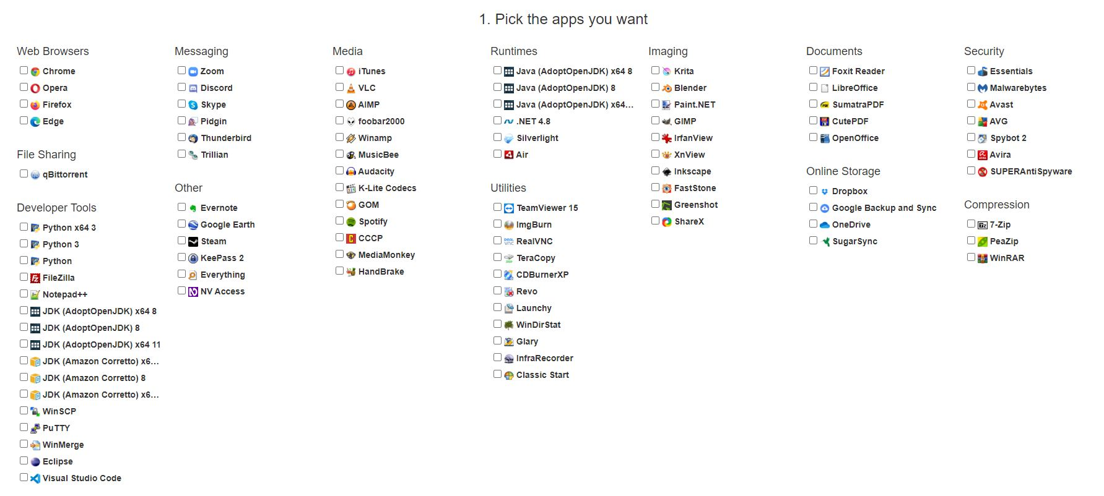
Ninite.com

Slide 15
AutoItScript
www.autoitscript.com
-Tworzenie skryptów które mogą udawać działanie użytkownika

